Slide 1
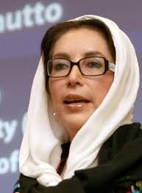
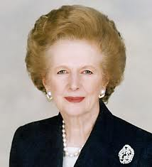
Η ΘΕΣΗ ΤΗΣ ΓΥΝΑΙΚΑΣ ΣΤΗ ΜΟΥΣΟΥΛΜΑΝΙΚΗ ΚΑΙ ΤΗ ΔΥΤΙΚΗ ΚΟΙΝΩΝΙΑ
Υπεύθυνοι παρουσίασης: Αμπατζίδης Θεόφιλος – Τσικαρδάνη Ολυμπία- Πανταζοπούλου Ελένη

Slide 2
ΤΑ ΜΕΛΗ ΤΗΣ ΟΜΑΔΑΣ
Α/Α | Επώνυμο μαθητή | Όνομα μαθητή | Όνομα πατέρα
1 | ΚΑΒΟΥΡΙΔΟΥ | ΑΙΚΑΤΕΡΙΝΗ | ΔΗΜΗΤΡΙΟΣ
2 | ΚΑΓΙΑΟΓΛΟΥ | ΜΑΡΙΑ | ΜΙΧΑΗΛ
3 | ΚΑΛΟΓΙΑΝΝΗΣ | ΑΘΑΝΑΣΙΟΣ | ΔΗΜΗΤΡΙΟΣ
4 | ΚΑΡΑΓΙΑΝΝΗ | ΣΟΦΙΑ | ΒΑΣΙΛΕΙΟΣ
5 | ΚΑΡΑΠΕΤΣΑΣ | ΕΥΑΓΓΕΛΟΣ | ΓΕΩΡΓΙΟΣ
6 | ΚΑΡΡΟΣ | ΓΕΩΡΓΙΟΣ | ΒΑΣΙΛΕΙΟΣ
7 | ΚΕΧΑΓΙΑ | ΑΘΑΝΑΣΙΑ | ΛΕΩΝΙΔΑΣ
8 | ΚΟΝΤΟΔΗΜΟΣ | ΙΩΑΝΝΗΣ | ΓΕΩΡΓΙΟΣ
9 | ΚΟΡΟΥ | ΡΑΦΑΗΛΙΑ-ΕΛΕΝΗ | ΓΕΩΡΓΙΟΣ
10 | ΚΟΣΜΑΔΟΠΟΥΛΟΣ | ΠΑΝΑΓΙΩΤΗΣ | ΓΕΩΡΓΙΟΣ
11 | ΚΟΥΡΚΟΥΤΑΣ | ΔΗΜΗΤΡΙΟΣ | ΛΟΥΚΑΣ
12 | ΚΟΥΤΣΙΑΝΟΠΟΥΛΟΥ | ΑΘΗΝΑ | ΧΡΗΣΤΟΣ
13 | ΛΑΖΑΡΙΔΗΣ | ΝΙΚΟΛΑΟΣ | ΑΒΡΑΑΜ
14 | ΛΑΣΠΑΣ | ΘΩΜΑΣ | ΙΩΑΝΝΗΣ
15 | ΛΙΟΛΙΟΥ | ΠΑΡΑΣΚΕΥΗ | ΜΙΧΑΗΛ
16 | ΜΑΛΟΥΤΑ | ΑΙΚΑΤΕΡΙΝΗ | ΝΙΚΟΛΑΟΣ
17 | ΜΙΧΟΣ | ΑΘΑΝΑΣΙΟΣ | ΦΩΤΙΟΣ
18 | ΜΙΧΟΣ | ΧΡΗΣΤΟΣ | ΦΩΤΙΟΣ
19 | ΜΙΧΟΥ | ΘΕΟΔΩΡΑ | ΝΙΚΟΛΑΟΣ
20 | ΜΠΟΥΧΑΡΑΣ | ΙΩΑΝΝΗΣ ΔΑΝΙΗΛ | ΑΝΤΩΝΙΟΣ
21 | ΝΕΣΤΟΡΑ | ΑΝΝΑ ΜΑΡΙΑ | ΧΡΗΣΤΟΣ
22 | ΝΕΣΤΟΡΑΣ | ΕΥΘΥΜΙΟΣ | ΙΩΑΝΝΗΣ
23 | ΝΙΚΟΥ | ΕΛΕΥΘΕΡΙΑΑΝΤΩΝΙΑ | ΝΙΚΟΛΑΟΣ

Slide 3
τα πεδία αναζήτησής μας
Ως πεδία αναζήτησής μας στην εργασία αυτή ορίζουμε:
Τη θέση της γυναίκας στην ελληνική αρχαιότητα.
Τη θέση της στη βυζαντινή κοινωνία και το Ισλάμ.
Τη θέση της στη σύγχρονη δυτική κοινωνία.

Slide 4
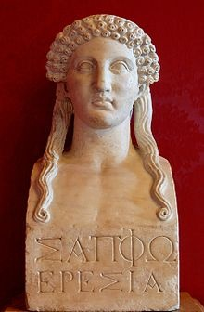

Slide 5
Η ΓΥΝΑΙΚΑ ΣΤΗΝ ΚΛΑΣΣΙΚΗ ΑΘΗΝΑ
Ρόλος της γυναίκας ήταν πλήρως υποτιμημένος.
Βρίσκονταν πάντα υπό την κηδεμονία κάποιου άνδρα. (πατέρας, σύζυγος, αδελφός ή συγγενής). Βασικός ρόλος της : η διευθέτηση του νοικοκυριού.
Η πλούσια Αθηναία έμενε συνέχεια σπίτι με τις υπηρέτριες κλεισμένη στο γυναικωνίτη.
Η πλειονότητα των Αθηναίων γυναικών αντιμετώπιζε προβλήματα βιοπορισμού. Έτσι, είτε συμμετείχαν σε αγροτικές εργασίες, είτε ασχολούνταν με μικρεμπόριο ή διατηρούσαν κατάστημα με τους συζύγους.

Slide 6
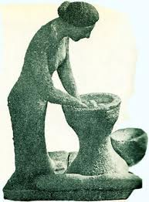


Slide 7
Η ΓΥΝΑΙΚΑ ΣΤΗΝ ΚΛΑΣΣΙΚΗ ΑΘΗΝΑ συνέχεια…
Η εκπαίδευση γυναίκας =θεσμικά ανύπαρκτη. Ελάχιστες γνωρίζουν γραφή και αρίθμηση.
Από νομικής απόψεως : η γυναίκα δεν είχε ούτε δικαιώματα, της ανήκαν μόνο τα κοσμήματα και ενδύματα της. Ποινή της μοιχείας για γυναίκα - βαριά, ακόμη και θάνατος! Μπορεί να ζητήσει διαζύγιο με δικαστική απόφαση. Βέβαια, τα παιδιά τα κρατούσε πάντα ο πατέρας.
Υπήρχαν μέχρι και «Γυναικονόμοι» = άρχοντες που επιτηρούσαν τη διαγωγή γυναικών στην πόλη.
Αντίθετα, ο άνδρας εκλέγει και εκλέγεται -συμμετέχει σε συμπόσια -διδάσκει και διδάσκεται -συμμετέχει σε εκστρατείες και εκλέγεται στρατηγός -διορίζεται σε κυβερνητικές θέσεις.

Slide 8
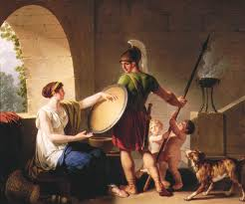

Slide 9
Η ΘΕΣΗ ΤΗΣ ΓΥΝΑΙΚΑΣ ΣΤΗ ΣΠΑΡΤΗ
Ο Άνδρας έλειπε πολύ καιρό από σπίτι με αποτέλεσμα η γυναίκα να έχει αυξημένα προνόμια και αρμοδιότητες στη σπαρτιατική κοινωνία.
Γάμος ως θεσμός ήταν υποχρεωτικός, για όλους τους ελεύθερους και υγιείς.
Επιλογή συντρόφου ήταν προσωπική υπόθεση και όχι των γονέων. Οι νεαρές σπαρτιάτισσες έφταναν σε ηλικία γάμου στα 20 και όχι στα 15, ηλικία συνηθισμένη για την Αρχαία Ελλάδα.
Οι γυναίκες είχαν το προνόμιο να γυμνάζονται ισότιμα με τους άνδρες. Κυκλοφορούσαν δίχως περιορισμούς.
Πρώτος ρόλος της σπαρτιάτισσας: η αναπαραγωγή.
Οι σπαρτιάτες έδειχναν μεγάλο σεβασμό στις γυναίκες και ιδιαίτερα στις μητέρες. Λένε για τις σπαρτιάτισσες πως όταν έδιναν στα παιδιά τους ασπίδα έλεγαν: «Ή τάν ή επί τάς», δηλαδή ή να την φέρει (ζωντανός) ή να τον φέρουν πάνω σ' αυτή (σκοτωμένο).

Slide 10
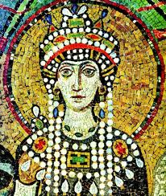

Slide 11
Η ΘΕΣΗ ΤΗΣ ΓΥΝΑΙΚΑΣ ΣΤΗΝ ΒΥΖΑΝΤΙΝΗ ΚΟΙΝΩΝΙΑ
Θέση γυναίκας : κατώτερη από τη θέση του άνδρα, σύμφωνα με τη βυζαντινή νομοθεσία.
Κορίτσια: παντρεύονταν μικρές όποιον διάλεγε ο πατέρας τους ή πήγεναν σε μοναστήρι.
Ιδανική ηλικία γάμου:
Αγόρια – από 15 έως 25
Κορίτσια – από 13 έως 16.
Γονείς: λόγω υποχρεωτικής προίκας, εύχονταν να γεννήσουν αγόρια.
Νομοθεσία κράτους: αναγνώριζε το δικαίωμα διαζυγίου, κάτι που δεν έκανε η εκκλησία.

Slide 12
Η ΓΥΝΑΙΚΑ ΣΤΗΝ ΒΥΖΑΝΤΙΝΗ ΚΟΙΝΩΝΙΑ συνέχεια…
Απασχόληση κάθε τάξης γυναικών: δουλειές στο σπίτι (π.χ. γνέσιμο και ύφανση).
Βυζαντινή μητέρα: θεωρούνταν κεφαλή της οικογένειας (και ειδικά όταν ήταν χήρα & τα παιδιά μικρά).
Μικρά κορίτσια: μάθαιναν ανάγνωση, γραφή, αριθμητική, ιερή ιστορία και ωδική (εξαίρεση: κόρες αριστοκρατικών/πλούσιων οικογενειών μπορούσαν να αποκτήσουν υψηλότερη μόρφωση).
Γυναίκες: δεν μπορούσαν να πάνε στην ανώτατη εκπαίδευση. Έπρεπε να ντύνονται σεμνά - να μην κυκλοφορούν μόνες - και να μην συναναστρέφονται με άνδρες.

Slide 13
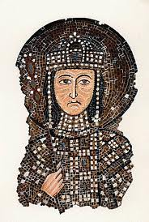

Slide 14
Εξέχουσες Γυναικείες Προσωπικότητες
Άννα Κομνηνή: παράδειγμα γυναίκας με πάθος για εξουσία και μόρφωση. Μετά τον θάνατο του πατέρα της, κλείστηκε σε μοναστήρι και συνέγραψε την «Αλεξιάδα».
Θεοδώρα:αυτοκράτειρα Βυζαντίου - σύζυγος του αυτοκράτορα Ιουστινιανού, ο οποίος ανάγκαζε τους αξιωματούχους του κράτους να δίνουν όρκο πίστεως στον ίδιο και στη σύζυγό του.

Slide 15
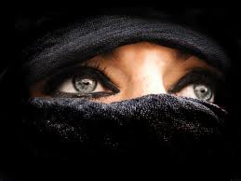

Slide 16
Η ΘΕΣΗ ΤΗΣ ΓΥΝΑΙΚΑΣ ΣΤΟ ΙΣΛΑΜ
Η Σαρία είναι εμπνευσμένη από το Κοράνιο και αποτελεί τον ισλαμικό θρησκευτικό κώδικα διαβίωσης και το ισλαμικό δίκαιο.
Το Κοράνι, δεν είναι ιδιαίτερα σκληρό με τις γυναίκες. Θεμελιώνει μεν διακρίσεις με τους άνδρες, αλλά συνάμα τους παρέχει προστασία

Slide 17
ΕΝΔΥΜΑΣΙΑ
Η ενδυμασία της γυναίκας ποικίλει από τόπο σε τόπο, ανάλογα με το πόσο αυστηρά εφαρμόζεται η σαρία. Στην καλύτερη περίπτωση αφορά την κάλυψη με την μαντίλα (hijab), έως και την ολική κάλυψη του γυναικείου σώματος με την bourga.

Slide 18
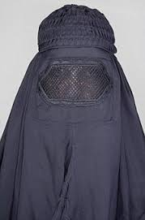
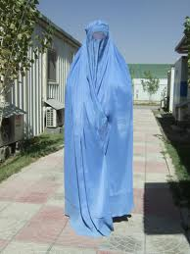

Slide 19
ΠΟΛΥΓΑΜΙΑ
Εκτός από τις τέσσερις νόμιμες συζύγους ο μουσουλμάνος, μπορεί να έχει απεριόριστο αριθμό παλλακίδων, στις οποίες μπορούν να συμπεριλαμβάνονται αιχμάλωτες πολέμου και δούλες.
Αντίθετα η μουσουλμάνα δεν έχει δικαίωμα να έχει ούτε πολλούς συζύγους, ούτε χαρέμι. Ένας μουσουλμάνος μπορεί να παντρευτεί μια εβραία ή μια χριστιανή, χωρίς αυτή να πρέπει να ασπαστεί το Ισλάμ, ενώ μια μουσουλμάνα όχι. Στην Τουρκία, το Ριάντ και σε άλλες χώρες, έχει νομοθετικά απαγορευθεί η πολυγαμία .

Slide 20
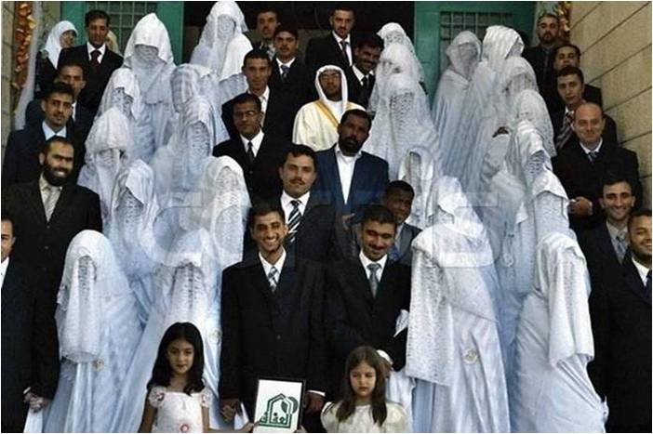

Slide 21
Η ΠΡΟΙΚΑ ( MAHR )
Κατά το μουσουλμανικό δίκαιο η προίκα δίδεται από τον άνδρα στη γυναίκα και όχι αντίστροφα. Το ποσό συμφωνείται πριν από τη σύναψη του γάμου και μέρος καταβάλλεται στη γυναίκα ήδη πριν ή κατά την τελετή του γάμου. Είναι ανάλογο με την κοινωνική θέση της γυναίκας. Κατώτατο ποσό προίκας θεωρείται η αξία των δύο γραμμαρίων χρυσού.
Εάν ο σύζυγος δεν πληρώσει το συμφωνηθέν μέρος της προίκας, η γυναίκα δικαιούται να αρνηθεί τις συζυγικές σχέσεις, μέχρι την καταβολή του ποσού.

Slide 22
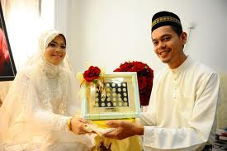

Slide 23
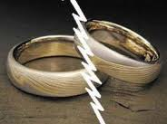
ΔΙΑΖΥΓΙΟ
Ο άνδρας συνήθως ανακοινώνει το διαζύγιο λέγοντας «σε χωρίζω». Από τη στιγμή εκείνη αρχίζει η περίοδος αναμονής. Αυτή τυπικά διαρκεί όσο τρεις έμμηνοι κύκλοι για να είναι βέβαιο ότι η γυναίκα δεν είναι έγκυος.
Η γυναίκα αντίθετα, μπορεί να ζητήσει διαζύγιο για λόγους που μπορεί να αποδείξει και μόνο με την συγκατάθεση του συζύγου.

Slide 24
Η γυναίκα στη σύγχρονη εποχή
ΦΕΜΙΝΙΣΜΟΣ : Ορίζεται ως το γυναικείο επαναστατικό κίνημα, το οποίο υπερασπιζόταν τα δικαιώματα των γυναικών & την επιθυμία τους για ισότητα μεταξύ των δύο φύλων, θέλοντας να ξεπεράσει τις προκαταλήψεις της εποχής, πως δηλαδή η γυναίκα είναι κατώτερη από τον άνδρα.

Slide 25
Ο ΦΕΜΙΝΙΣΜΟΣ ΣΤΟΝ ΚΟΣΜΟ ΚΑΙ ΤΗΝ ΕΛΛΑΔΑ
8/3/1857: μέρα ορόσημο για το παγκόσμιο φεμινιστικό κίνημα. Την ημέρα εκείνη οι εργάτριες ιματισμού της Νέας Υόρκης ξεσηκώθηκαν για πρώτη φορά σαν εργαζόμενες γυναίκες, έκαναν απεργία και διαδήλωσαν στους δρόμους διαμαρτυρόμενες για τους άθλιους όρους δουλειάς.
Δεκαετία’20-‘30: η πιο δυναμική εποχή του φεμινιστικού κινήματος στην Ελλάδα. Οργανώνονται σωματεία γυναικών σε διάφορες πόλεις.

Slide 26


Slide 27
Η ΓΥΝΑΙΚΑ ΣΗΜΕΡΑ
Η μόρφωση, η απελευθέρωση και η αναγνώριση των δικαιωμάτων της γυναίκας, αποτελούν το χαρακτηριστικό γνώρισμα της σημερινής εποχής.
Το δικαίωμα στη μόρφωση, στην επιστημονική σταδιοδρομία, στην κοινωνική και πολιτική ζωή, στην επιχειρηματικότητα και το επάγγελμα αναβάθμισαν πλήρως τη θέση της γυναίκας, προσδίδοντας στη σύγχρονη οικογένεια νέα δομικά και λειτουργικά χαρακτηριστικά.
Όμως, ο δρόμος της συνειδητοποίησης της ίσης υπαρκτικής αξίας και ισότιμης συμμετοχής των δύο φύλων στο ταξίδι της ζωής, μοιάζει ακόμη μακρύς.

Slide 28
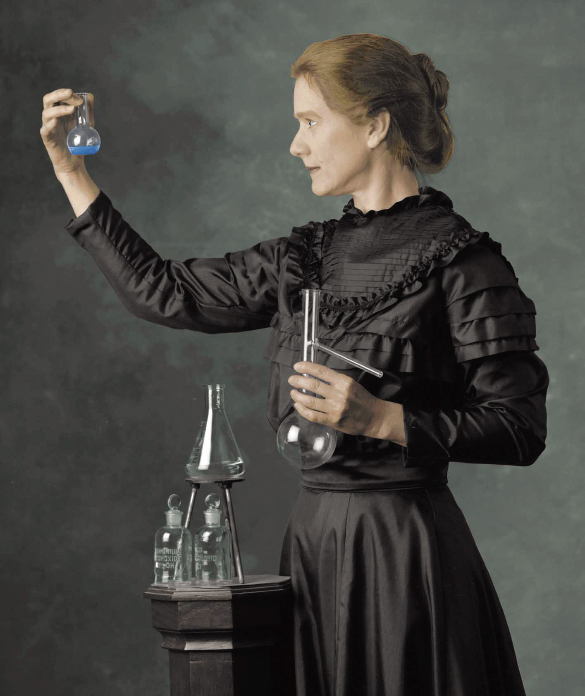

Slide 29
